Slide 1
Жестокое обращение с детьми
Педагог-психолог МБОУ «СОШ №1
г. Тосно с углубленным изучением отдельных предметов»
Животова Т.С.
Тосно

Slide 2
Под СЕМЕЙНЫМ НАСИЛИЕМ понимают систематические агрессивные и враждебные действия в отношении членов семьи, в результате чего объекту насилия могут быть причинены вред, травма, унижение или иногда смерть.
Насилие совершается и в подростковом возрасте.

Slide 3
Выделяют несколько видов жестокого обращения:
физическое насилие;
сексуальное насилие;
психическое (эмоциональное) насилие;
пренебрежение основными потребностями ребёнка;
экономическое насилие.

Slide 4
Физическое насилие над детьми
Это такое отношение к ребенку, когда ему умышленно наносят телесные повреждения, побои, увечья или не предотвращают возможность их причинения.

Slide 5
Сексуальное насилие над детьми
Это любой контакт или взаимодействие, в котором ребенок вовлечен в сексуальные действия, направленные на физическое удовлетворение.

Slide 6
Психологическое (эмоциональное) насилие над детьми
Это поведение, вызывающее у детей страх, психологическое давление в унизительных формах (унижение, оскорбление), обвинения в адрес ребенка (брань, крики), принижение его успехов, отвержение ребенка, совершение в присутствии ребенка насилия по отношению к супругу или другим детям и т.п.

Slide 7
Психологическое насилие
наиболее распространено, присутствует практически во всех семьях.
Результатом данного вида насилия могут стать обострение хронических заболеваний, посттравматический стресс, депрессия, постоянное чувство страха, попытки суицида.
Специалисты считают, что психологические последствия домашнего насилия гораздо серьёзнее, чем переживания по поводу агрессии со стороны, например, нападения на улице.

Slide 8
Пренебрежение основными потребностями и нуждами детей
Недостаточное обеспечение медицинской помощью, когда он болен
Недостаточное удовлетворение его потребности в еде, физической и психологической безопасности, любви и познании
Причинение умышленного вреда ребенку
Отсутствие должного обеспечения опёкой и контролем
Воздействие эмоционально травмирующих факторов, связанных с семейными конфликтами
Эксплуатация непосильным трудом
Алкоголизм родителей, употребление наркотиков

Slide 9
Экономическое насилие над детьми
Отказ в содержании детей, утаивание доходов, трата семейных денег, самостоятельное принятие большинства финансовых решений – это может проявляться, например, в том, что при покупке продуктов не учитываются потребности детей (алкоголь, сигареты и т.д.), и в результате дети могут не получать необходимое для них питание.

Slide 10
Последствия семейного насилия
Ребенок учится насилию
Ребенок становится тревожным
Ребенок не уверен, что его в семье любят

Slide 11
Причины проявления жестокости
Материальные трудности
Наличие в семье безработного
Нерешенная жилищная проблема
Алкоголизм, пьянство, наркомания
В семье имеется ребенок-инвалид или ребенок с проблемами со здоровьем
Трудный ребенок
Семейные конфликты
Самоутверждение за счет слабых
Культ жестокости, пропагандируемый в обществе, упадок моральных ценностей, которое освещается по телевизору, Интернету и СМИ.

Slide 12
Как проявляется жестокое обращение?
Запугивание и угрозы – внушение страха криком, жестом, мимикой; угрозы физического наказания полицией, спецшколой, Богом; проявления насилия над животными; угрозы бросить ребенка, отнять его или лишить денег и т.д.
Изоляция – полный и постоянный контроль за тем, что делает ребенок, с кем дружит, разговаривает, запрет на общение с близкими людьми.
Физическое насилие – избиение, пощечины, истязания, таскание за волосы, щипание и т.д.
Эмоциональное насилие - словесные оскорбление и унижение чувства собственного достоинства ребенка, грубость и внушение мысли ребенку, что он – самый худший, постоянная критика в его адрес.

Slide 13
Что делать при наличии факта жестокого обращения с детьми?
Незамедлительно проинформировать школу, правоохранительные органы если:
Имеются следы побоев, истязаний и другого физического воздействия.
Следы сексуального насилия.
Запущенное состояние детей.
Отсутствие нормальных условий существования ребенка (антисанитарное состояние жилья).
Систематическое пьянство родителей, драки в присутствии ребенка, лишение его сна, ребенка выгоняют из дома и др.

Slide 14
Родителям о наказаниях

Slide 15
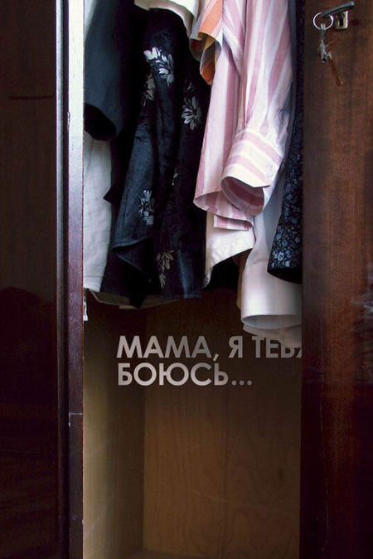
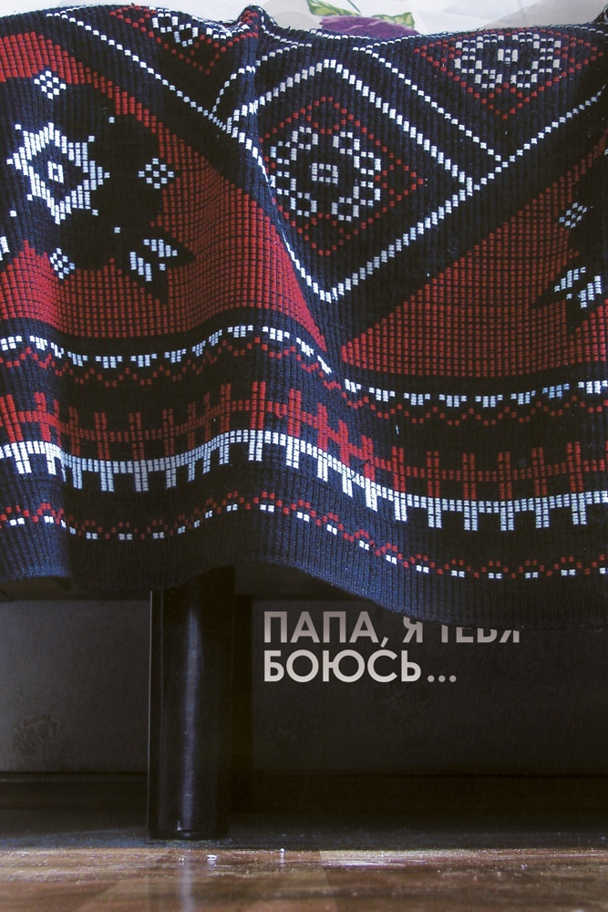
Шлепая ребенка, вы учите его бояться вас…

Slide 16
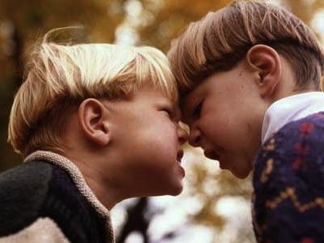
Проявляя при детях худшие черты своего характера, вы показываете им плохой пример.

Slide 17
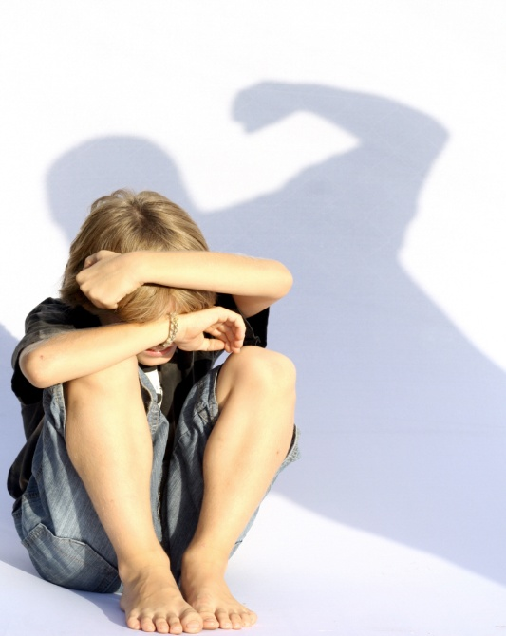
Физическое насилие приводит к тому, что у ребенка появляется желание отомстить.
Шлепки могут только утвердить,
но не изменить поведение ребенка.
Частые наказания побуждают
ребенка привлекать внимание родителей
любыми способами.
Если вы шлепаете ребенка «под горячую руку», это означает, что вы хуже владеете собой, нежели требуете того от ребенка.

Slide 18
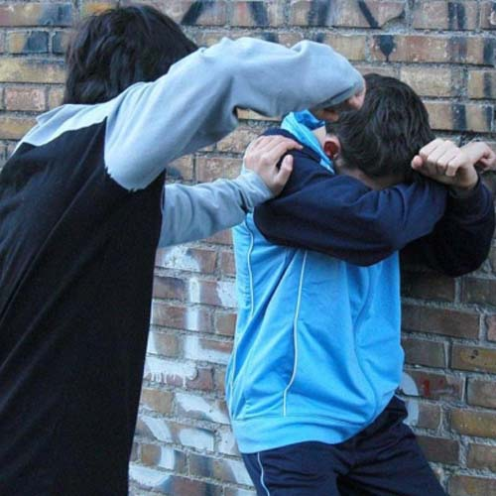
Поведение детей, которых бьют, становится агрессивным и деструктивным.

Slide 19
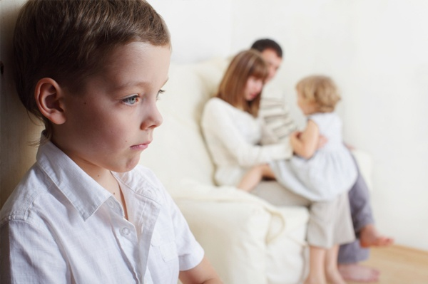
Наказания вынуждают ребенка опасаться потерять родительскую любовь. Он чувствует себя отверженным и начинает ревновать к брату или сестре, а порой и к родителям.

Slide 20
Чем заменить наказания?

Slide 21

Неторопливостью.

Slide 22
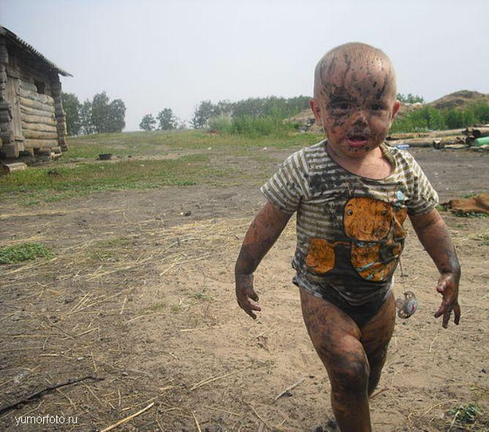
Терпением.

Slide 23

Объяснением.

Slide 24
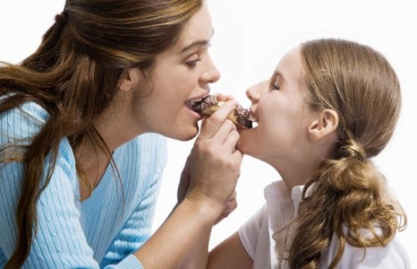
Отвлечением.

Slide 25
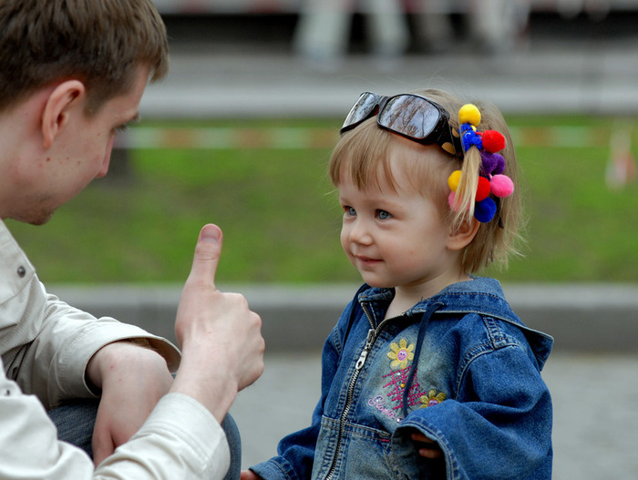
Наградами.

Slide 26
«… Человек большой или маленький, никогда не живет один. Его окружают множество людей, разных по возрасту, по характеру, по внешности, близких, родных и совершенно незнакомых, чужих и непонятных. Мало того оказывается, ребенок не может стать человеком, если с ним не будет взрослых людей. Только под воздействием совместно-раздельной деятельности со взрослыми могут раскрыться те потенциальные возможности, которые заложены в каждом ребенке.
(Ассоциация уполномоченных по правам ребенка в субъектах Российской Федерации)

